Slide 1
ИЗМЕНЕ И ДОПУНЕ
ЗАКОНА О ЈАВНИМ НАБАВКАМА
Jасмина Миленковић, Републичка комисија за заштиту права
у поступцима јавних набавки
Милош Јовић
Управа за јавне набавке
Врњачка Бања, 04.12.2015. године.

Slide 2
Највећи проблеми у примени ЗЈН:
трајање поступка јавне набавке
злоупотребе у подношењу захтева за заштиту права
све мање учешће понуђача у поступцима јавних набавки
неадекватност спровођења поступака јавних набавки за одређене набавке
крути захтеви у вези са планирањем набавки

Slide 3
Очекивани ефекти измена и допуна ЗЈН:
повећање ефикасности и економичности поступака јавних набавки
јачање транспарентности
јачање интензитета конкуренције
усклађивање са новим директивама у области јавних набавки

Slide 4
ЗАКОН О ИЗМЕНАМА И ДОПУНAMA ЗАКОНА О ЈАВНИМ НАБАВКАМА
донесен 31.07.2015. године
објављен у Сл. гласнику РС, број 68/2015 дана 04.08.2015. године
на снази и у примени од 12.08.2015. године*
*осим члана 51. ЗЈН – у примени од 01.01.2016. године

Slide 5
НАБАВКЕ НА КОЈЕ СЕ ЗЈН НЕ ПРИМЕЊУЈЕ

Slide 6
ИЗУЗЕЋА – ИЗМЕНЕ И ДОПУНЕ
Тачка 2), подтачка (1)
Одредбе овог закона наручиоци не примењују на:
2) набавке, односно конкурсе за дизајн које су наручиоци обавезни да спроведу у складу са поступцима набавки установљеним:
(1) међународним уговором или другим актом на основу којег је настала међународна обавеза, а који је закључен са једном или више држава и/или ужих политичко-територијалних јединица и који се односи на радове, добра или услуге намењене заједничкој примени или заједничком искоришћавању од стране потписница;
- новину представља могућност да наручилац примењује друга правила набавке и ако су она проистела из другог акта на основу којег је настала међународна обавеза, а који је закључен са једном или више ужих политичко-територијалних јединица друге државе (друга уговорна страна – нпр. федералне јединице, покрајине...).

Slide 7
ИЗУЗЕЋА – ИЗМЕНЕ И ДОПУНЕ
Тачка 2), подтачка (2)
Одредбе овог закона наручиоци не примењују на:
2) набавке, односно конкурсе за дизајн које су наручиоци обавезни да спроведу у складу са поступцима набавки установљеним:
(2) актом о донацији, ако се та набавка финансира из средстава донације;
- више услова за примену изузетка:
а) набавка се финансира из средстава донације
б) правила набавке практично одређује донатор
в) дата правила (поступак набавке) су предвиђена актом о
донацији

Slide 8
ИЗУЗЕЋА – ИЗМЕНЕ И ДОПУНЕ
Тачка 2), подтачка (3)
Одредбе овог закона наручиоци не примењују на:
2) набавке, односно конкурсе за дизајн које су наручиоци обавезни да спроведу у складу са поступцима набавки установљеним:
(3) од стране међународних организација;
- ове обавезе најчешће настају као последица чланства у међународној организацији (нпр. члан те организације је држава или наручилац) и произлазе из оснивачких и других аката те организације

Slide 9
ИЗУЗЕЋА – ИЗМЕНЕ И ДОПУНЕ
Тачка 2а)
Одредбе овог закона наручиоци не примењују на:
2а) набавке и конкурсе за дизајн, који се спроводе у складу са правилима утврђеним од стране међународних организација или међународних финансијских институција, ако се те набавке, односно конкурси за дизајн у потпуности финансирају од стране тих организација, односно институција.
У случају набавки и конкурса за дизајн које већим делом финансира међународна организација или међународна финансијска институција, стране се усаглашавају о поступцима набавке који ће се примењивати
- Примена овог изузетка не подразумева обавезу чланства у тој међународној организацији, већ се заснива на чињеници да се набавка у потпуности финансира од стране те међународне организације или међународне финансијске институције

Slide 10
ИЗУЗЕЋА – ИЗМЕНЕ И ДОПУНЕ
Измена изузећа у вези са радним односом – члан 7. став 1. тачка 12)
Заснивање радног односа (Закон о раду - општи, Закон о државним службеницима – реп. органи, Закона о радним односима у државним органима – АП и ЛС)
Рад ван радног односа (осим уговора о делу): привремени и повремени послови, уговор о стручном оспособљавању и усавршавању, допунски рад.
ИЗУЗЕТАК ЗА УГОВОРЕ О ДЕЛУ:
Ако имају за предмет самостално извршење одређеног интелектуалног посла из области науке или просвете или обављање уметничке или друге делатности из области културе, у складу са законом, а појединачна вредност није већа од 12.000.000 динара, укључујући и порезе и доприносе, на годишњем нивоу, односно за период важења уговора ако је период важења уговора дужи од годину дана, не примењују се одредбе ЗЈН!
заснивање радног односа и закључивање уговора о обављању привремених и повремених послова
заснивање радног односа и рад ван радног односа у смислу закона којим се уређују права, обавезе и одговорности из радног односа, односно по основу рада, осим уговора о делу

Slide 11
ИЗУЗЕЋА – ИЗМЕНЕ И ДОПУНЕ
УСЛУГЕ КРЕДИТА без обзира да ли су у вези са продајом, куповином или преносом хартија од вредности или других финансијских инструмената.
ПРАВНЕ УСЛУГЕ
услуге заступања од стране адвоката:
- у поступку арбитраже или споразумног решавања спорова, у земљи и иностранству, као и пред међународном арбитражом или међународним телом за споразумно решавање спорова;
- у поступцима пред судовима или другим органима јавне власти у земљи и иностранству или пред међународним судовима, трибуналима или институцијама.
услуге правних савета које адвокат пружа у припреми ових поступака или кад постоји јасан показатељ и велика вероватноћа да ће доћи до таквог поступка;
правне услуге које пружају законски заступници или старатељи или друге правне услуге чије је извршиоце изабрао суд или су одређени за обављање одређених задатака под надзором суда;
правне услуге везане за вршење службених овлашћења

Slide 12
ИЗУЗЕЋА – ИЗМЕНЕ И ДОПУНЕ
Прибављање или закуп земљишта, постојећих зграда или друге непокретне имовине и права у вези са њима.
Набавке добара и услуга чија је процењена вредност нижа од 15.000.000 динара, за потребе дипломатско-конзуларног представништва, међународне мисије и обављање других активности Републике Србије у иностранству, као и на набавке радова за те потребе чија је процењена вредност нижа од 30.000.000 динара.
Финансирање обављања одређене делатности, посебно путем бесповратне помоћи, које је повезано са обавезом надокнаде добијених средстава уколико нису коришћена у предвиђене сврхе, уколико се финансијска средства додељују заинтересованим лицима на транспарентан начин под једнаким условима.

Slide 13
НАБАВКЕ ИЗМЕЂУ ПОВЕЗАНИХ ЛИЦА (без поступка ЈН)
пресудан утицај на стратешке циљеве и на важне одлуке тог правног лица, при чему такав надзор може вршити и друго правно лице над којим наручилац на исти начин врши надзор
“А” набавља од “Б”
Правно лице “А”
(статус наручиоца)
надзор сличан надзору над својим организационим јединицама
Правно лице “Б”
више од 80% својих активности у Републици Србији правно лице Б врши у циљу обављања послова које му је поверило правно лице А или које су му поверила друга правна лица над којима правно лице А врши надзор
“Б” набавља од “А”
нема учешћа приватног капитала који има одлучујући утицај на доношење одлука, односно спречавање доношења одлука, у складу са важећим прописима
и од другог правног лица над којим правно лице А врши надзор, под условом да у том (надзираном) правном лицу нема учешћа приватног капитала који има одлучујући утицај

Slide 14
НАБАВКЕ ИЗМЕЂУ ПОВЕЗАНИХ ЛИЦА (без поступка ЈН)
1 | органи надзираног правног лица надлежни за одлучивање састављени су од представника свих наручилаца који врше надзор над тим правним лицем (појединачни представници могу представљати неколико или све наручиоце)
2 | ти наручиоци могу заједно да врше одлучујући утицај на стратешке циљеве и на важне одлуке тог правног лица
3 | надзирано правно лице нема интересе различите од интереса наручилаца који над њим врше надзор
Правно лице “А “
(статус наручиоца)
заједно са другим наручиоцима врши надзор над правним лицем Б сличан оном који врше над својим организационим јединицама
Правно лице “Б”
више од 80% својих активности обавља у извршавању задатака које
су му поверене од стране више наручилаца или које су му поверила друга правна лица над којима ти наручиоци врше надзор
А набавља од Б

Slide 15
НАБАВКЕ ИЗМЕЂУ ПОВЕЗАНИХ ЛИЦА (без поступка ЈН)
Уговор
Наручилац “А”
Наручилац “Б”
Наручилац “.....”
1 | уговор успоставља или утврђује сарадњу између наручилаца ради вршења јавних услуга које су дужни да извршавају, а са циљем остваривања њихових заједничких интереса
2 | успостављање те сарадње врши се искључиво за потребе у општем интересу
3 | наручиоци остварују на отвореном тржишту мање од 20% активности на које се односи сарадња
За утврђивање процентуалног износа (80% из I и II и 20% из III) узима се у обзир просек укупних прихода од продаје за период од претходне три године или краћи период ако због датума оснивања, почетка обављања делатности, због реорганизације њихових делатности или других оправданих разлога нису доступни подаци за претходне три године и уколико из пословних пројекција тог лица произлази испуњеност прописаног услова.

Slide 16
СПРЕЧАВАЊЕ КОРУПЦИЈЕ И СУКОБА ИНТЕРЕСА

Slide 17
ИНТЕРНИ ПЛАН ЗА БОРБУ ПРОТИВ КОРУПЦИЈЕ
ИНТЕРНИ АКТ
Наручиоци су дужни да интерни акт објаве на својој интернет страници.
ПОСЕБНА СЛУЖБА ЗА КОНТРОЛУ ПЛАНИРАЊА, СПРОВОЂЕЊА ПОСТУПКА И ИЗВРШЕЊА ЈАВНИХ НАБАВКИ
Брисано!!!
Управа за јавне набавке сачиниће модел интерног плана за спречавање корупције у јавним набавкама.
Управа за јавне набавке је дужна да у сарадњи са државним органом надлежним за борбу против корупције сачини план за борбу против корупције у јавним набавкама и достави Влади на усвајање.

Slide 18
ПОВРЕДА КОНКУРЕНЦИЈЕ – поступање након пријављивања
Наручилац може да настави поступак јавне набавке, с тим да ће уговор, уколико буде закључен са понуђачем за кога постоји сумња да је повредио конкуренцију, бити раскинут по сили закона уколико Комисија за заштиту конкуренције утврди постојање повреде конуренције.
СУКОБ ИНТЕРЕСА
Забрана закључења уговора уколико је постојање сукоба интереса утицало или могло утицати на одлучивање у поступку јавне набавке.

Slide 19
ПОСТУПЦИ ЈАВНЕ НАБАВКЕ

Slide 20
Квалификациони поступак
Одлука о признавању квалификације
Уместо достављања
Објава на Порталу јавних набавки и интернет страници
Искључење са листе кандидата
Ако кандидат престане да испуњава услове
Не и због негативне референце
Одлука о искључењу са листе кандидата
Достављање кандигатима + Објава на Порталу јавних набавки и интернет страници
Позив за подношење понуда
Позив кандидатима + Објава на Порталу јавних набавки + на интернет страници

Slide 21
Преговарачки поступак са објављивањем позива за подношење понуда
Члан 35. став 1. тачка 1)
- Ако у отвореном, рестриктивном, квалификационом поступку или конкуретном дијалогу добије све неприхватљиве понуде
Примена и у случају оквирног споразума
Члан 35. став 1. тачка 2)
- У изузетним случајевима када због природе добара, услуга или радова, као и ризика везаних за њих, није могуће унапред проценити вредност јавне набавке
Не примењују се одредбе ЗЈН које се односе на процењену вредност

Slide 22
Преговарачки поступак без објављивања позива за подношење понуда
Члан 36. став 1. тачка 1)
- Ако у отвореном или рестриктивном поступку не добије ни једну понуду или су све неодговарајуће
Примена и у случају оквирног споразума
Члан 36. став 1. тачка 4) и 5)
- Додатне испоруке добара, додатне услуге и радови
Ако од првобитног уговора није протекло више од 3 године
Без обзира на врсту претходно спроведеног поступка
Члан 36. став 1. тачка 6)
Набавка добара под посебно повољним условима од понуђача који је у ликвидацији, (осим у принудној) или у стечају, уз сагласност осталих поверилаца, у складу са прописима којима се уређује ликвидација и стечај привредних друштава (усвојен план реорганизације).

Slide 23
Преговарачки поступак без објављивања позива за подношење понуда
Након доношења одлуке о покретању преговарачког поступка, наручилац је дужан да истовремено са слањем позива за подношење понуда, објави обавештење о покретању поступка које садржи податке из прилога 3Е и конкурсну документацију

Slide 24
Конкурентни дијалог
Пре покретања конкурентног дијалога ВИШЕ НИЈЕ ПОТРЕБНО прибавити сагласност Управе за јавне набавке

Slide 25
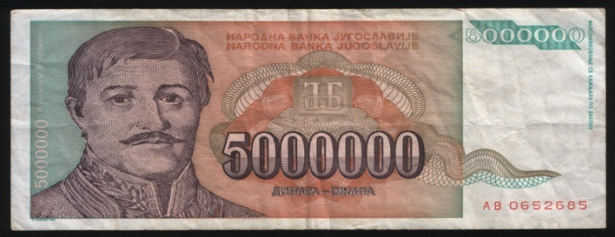
ЈАВНА НАБАВКА МАЛЕ ВРЕДНОСТИ
набавка чија процењена вредност није већа од вредности одређене законом, при чему ни укупна процењена вредност истоврсних набавки на годишњем нивоу није већа од те вредности
набавка истоврсних добара, услуга или радова чија је укупна процењена вредност на годишњем нивоу нижа од законом одређене вредности
Горње граничне вредности за јавне набавке мале вредности:
милиона
класичан сектор
сектор водопривреде, енергетике, саобраћаја и пошт. услуга
1. здравствене и социјалне услуге
2. правне услуге (осим набавки правних услуга из члана 7. ЗЈН)
3. услуге хотела и ресторана
4. услуге образовања и услуге професионалног оспособљавања
5. услуге у областима рекреације, културе и спорта
БЕЗ ОБЗИРА НА ПРОЦЕЊЕНУ ВРЕДНОСТ ЈАВНЕ НАБАВКЕ !!!

Slide 26
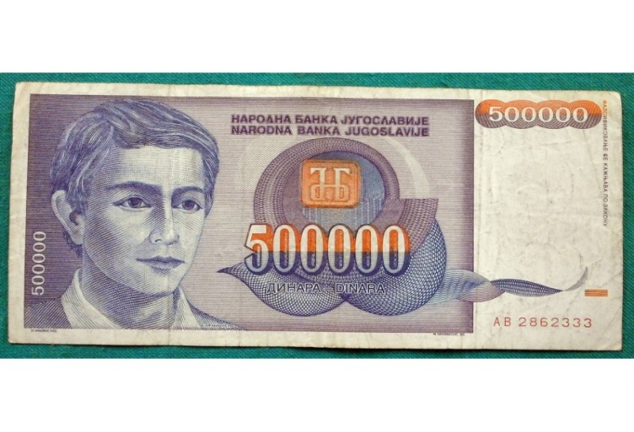
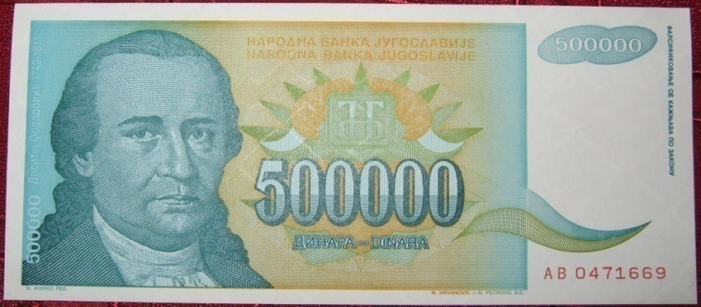
Вредности испод којих не постоји обавеза спровођења поступка јавне набавке
набавка истоврсних добара, услуга или радова чија је укупна процењена вредност на годишњем нивоу нижа од законом одређене вредности
набавка чија процењена вредност није већа од вредности одређене законом, а уколико ни укупна процењена вредност истоврсних набавки на годишњем нивоу није већа од те вредности
Наручилац у поступку јавне набавке мале вредности
позива
може да позове
Наручилац у поступку јавне набавке мале вредности позива
најмање три лица која обављају делатност која је предмет јавне набавке и која су према сазнањима наручиоца способна да изврше набавку, да поднесу понуде и истовремено објављује позив за подношење понуда на Порталу јавних набавки и на својој интернет страници.

Slide 27
ПОСЕБНИ ОБЛИЦИ ПОСТУПАКА ЈАВНЕ НАБАВКЕ

Slide 28
Оквирни споразум
Дефиниција: споразум између једног или више наручилаца и једног или више понуђача чија је сврха утврђивање услова уговора који ће се додељивати током одређеног периода, а који се односе на цене и, где је то прикладно, на количине.
Закључује се након спроведеног:
отвореног или рестриктивног поступка
отвореног или рестриктивног поступка
било ког поступка јавне набавке (из члана 31. ЗЈН)
Закључује се са:
1 понуђачем
најмање 3 понуђача
најмање 3 понуђача
више понуђача
Не може се закључивати за:
услуге из Прилога 1 - категорије 6 и 27 (финансијске услуге и друге услуге
радове за које се издаје грађевинска дозвола у смислу Закона о планирању и изградњи

Slide 29
Оквирни споразум - допуне
Уколико наручилац не добије унапред одређени број прихватљивих понуда, наручилац може да закључи оквирни споразум са мањим бројем понуђача односно и са једним.
Оквирни споразум могу користити само наручиоци који су прецизно наведени у оквирном споразуму или се на основу оквирног споразума јасно може утврдити којим наручиоцима је намењен
Уговори о јавној набавци који се закључују на основу оквирног споразума морају се доделити пре завршетка трајања оквирног споразума, с тим да се трајање појединих уговора закључених на основу оквирног споразума не мора подударати са трајањем тог оквирног споразума, већ по потреби може трајати краће или дуже.
Оквирни споразум се не може користити на начин којим би се спречила, ограничила или нарушила конкуренција и једнакост понуђача.
При склапању уговора о јавној набавци на основу оквирног споразума стране не могу мењати битне услове оквирног споразума.

Slide 30
Закључење уговора о јавној набавци на основу оквирног споразума
Оквирни споразум са ЈЕДНИМ добављачем
на основу услова предвиђених оквирним споразумом и понуде достављене у поступку јавне набавке за закључење оквирног споразума
према условима за доделу уговора утврђеним у оквирном споразуму, на основу већ достављених понуда добављача, без поновног отварања конкуренције међу добављачима
Оквирни споразум са ВИШЕ добављача
поновним отварањем конкуренције међу добављачима, ако оквирним споразумом нису утврђени сви услови за доделу уговора
Упућивање позива свим добављачима са којима је закључен оквирни споразум да поднесу понуду
додела уговора најповољнијој понуди на основу критеријума наведених у КД
за оквирни споразум
примерени рок за подношење понуда
понуде се не отварају пре истека рока за подношење понуда
објављивање одлуке о додели уговора на Порталу јавних набавки и на својој интернет страници наручиоца (више добављача)

Slide 31
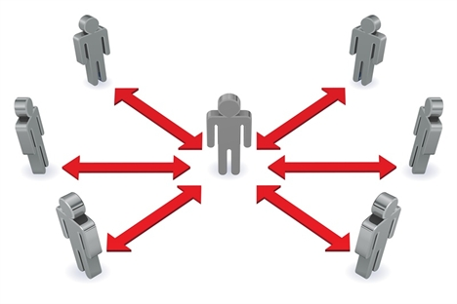
ЦЕНТРАЛИЗОВАНЕ ЈАВНЕ НАБАВКЕ

Slide 32
Тело за централизоване јавне набавке
Тело за централизоване набавке је дужно да поступак јавне набавке обликује
Тело за централизоване јавне набавке може бити образовано од стране више наручилаца.
по партијама када год је то могуће
на начин да се омогући учешће МСП.
Управа за заједничке послове репубичких органа (УЗЗПРО)
УЗЗПРО приликом спровођења централизоавних јавних набавки може покренути било који поступак јавне набавке (из члана 31. ЗЈН)
Врста поступка
отворени и рестриктивни поступак, изузетно преговарачки поступак са објављивањем позива за подношење понуда
дозвола
Предмет централизованих набавки
Добра и услуге из Прилога 2 / Радови за које се не издаје грађевинска дозвола
Списак предмета одредила Влада подзаконским актом.

Slide 33
Спровођење поступка јавне набавке од стране више наручилаца
Више наручилаца имају могућност да заједнички спроведу одређени поступак јавне набавке или један наручилац може овластити другог наручиоца да у његово име и за његов рачун спроведе поступак јавне набавке или предузме одређене радње у том поступку.
На одлуку наручиоца, односно споразум наручилаца о образовању тела за централилзоване јавне набавке и на одлуку о заједничком спровођењу јавне набавке ВИШЕ СЕ НЕ ТРАЖИ САГЛАСНОСТ Управе за јавне набавке !!!

Slide 34
ПЛАН НАБАВКИ

Slide 35
.
ПЛАН НАБАВКИ
ЈАВНИХ
ПЛАН ЈАВНИХ НАБАВКИ
ПЛАН ЈАВНИХ НАБАВКИ
ПЛАН НАБАВКИ НА КОЈЕ СЕ ЗАКОН НЕ ПРИМЕЊУЈЕ
ПЛАН НАБАВКИ НА КОЈЕ СЕ ЗАКОН НЕ ПРИМЕЊУЈЕ
Наручилац је дужан да до 31. јануара донесе план набавки.
Наручилац је дужан да до 31. марта текуће године, сачини извештај о извршењу плана набавки за претходну годину,
Наручилац је дужан да план јавних набавки у року о десет дана од дана доношења:
објави на Порталу јавних набавки
достави УЈН и ДРИ
Ако поједини подаци из плана јавних набавки представљају пословну тајну у смислу Закона о заштити пословне тајне или Закона о тајности података, ти подаци из плана се неће објавити, али ће у том случају наручилац план јавних набавки у изворном облику доставти Управи за јавне набавке и Државној ревизорској институцији.

Slide 36
ИЗМЕНЕ И ДОПУНЕ ПЛАНА
Првобитно планирана средства за одређену јавну набавку не могу се повећати за више од 10 %, осим у случају елементарних непогода, хаварија или ванредних догађаја чије наступање не зависи од воље наручиоца.
Наручилац може изменити план набавки у случају ребаланса буџета, односно финансијског плана.
Не постоје ограничења за измену и допуну плана јавних набавки, а допуштеност измена и допуна условљена је поштовањем осталих одредаба ЗЈН и других позитивних прописа.
Изменом и допуном плана јавних набавки сматра се измена у погледу повећања процењене вредности јавне набавке за више од 10%, измена предмета јавне набавке, односно планирање нове јавне набавке.
Измене и допуне плана набавки наручилац најкасније у року од 10 дана:
доставља УЈН и ДРИ
објављује на Порталу јавних набавки
Одредбе које се односе на План јавних набавки (доношење, садржај, измене и допуне - члан 51. ЗЈН) у примени су од 01.01.2016. године

Slide 37
УСЛОВИ ЗА ПОКРЕТАЊЕ ПОСТУПКА ЈАВНЕ НАБАВКЕ
Набавка предвиђена у годишњем плану јавних набавки наручиоца.*
Обавезе које наручилац преузима уговором о јавној набавци морају бити
уговорене у складу са прописима којима се уређује буџетски систем, односно
располагање финансијским средствима.
*У изузетним случајевима, када јавну набавку није могуће унапред планирати или
из разлога хитности, наручилац може да покрене поступак јавне набавке иако
набавка није предвиђена у плану јавних набавки.
За ту набавку предвиђена средства у буџету Републике Србије, територијалне аутономије, локалне самоуправе или у финансијском плану наручиоца
Брисане су одредбе о вишегодишњим уговорима и привременом финансирању јер су ови случајеви предвиђени прописима из области финансија.

Slide 38
ПРОЦЕЊЕНА ВРЕДНОСТ, ПОКРЕТАЊЕ ПОСТУПКА ЈАВНЕ НАБАВКЕ

Slide 39
ПРОЦЕЊЕНА ВРЕДНОСТ ДОБАРА
Уговор на одређено време
на период од 12 месеци или краћи (укупна процењена вредност)
На период дужи од 12 месеци (проц. вред. за 12 мес. плус проц. вредн. за преостали период)
Уговор на неодређено време или на неизвестан рок
месечна процењена вредност уговора помножена са 36

Slide 40
ПРОЦЕЊЕНА ВРЕДНОСТ УСЛУГА
висина премије и друге врсте плаћања које терете услугу
услуге осигурања
накнаде, провизије, као и друге врсте плаћања које терете услугу
банкарске и друге финансијске услуге
услуге кредита
накнада или провизија
за дизајн, архитектонске услуге, просторно планирање и сл.
Ако не може да се одреди проц. вред. услуге због дужине трајања уговора:
Уговор на одређени рок од 36 месеци или на краћи рок
укупна вредност уговора за цео рок
Уговор на неодређени рок
месечна вредност помножена са 36

Slide 41
Одлука о покретању поступка јавне набвке
Садржина
1) назив и адреса наручиоца, односно пословно име;
2) редни број јавне набавке за текућу годину;
3) предмет јавне набавке, назив и ознака из ОРН;
4) врста поступка јавне набавке;
5) процењена вредност јавне набавке укупно, а и посебно за сваку партију када је то могуће;
6) оквирни датуми у којима ће се спроводити појединачне фазе поступка јавне набавке;
7) подаци о апропријацији у буџету, односно финансијском плану.
Преговарачки поступак и конкурентни дијалог - разлози за примену
Преговарачки поступак без објављивања позива за подношење понуда - основни подаци о лицима којима ће упутити позив за подношење понуде и разлози за упућивање позива тим лицима.
Може да садржи и друге елементе - по процени наручиоца.

Slide 42
Комисија за јавну набавку
Члан комисије потписује изјаву да није у сукобу интереса за предметну јавну набавку – сви чланови комисије и заменици обавезно потписују ову изјаву
Уколико сматрају да могу бити у сукобу интереса или уколико у току поступка јавне набавке сазнају да могу доћи у сукоб интереса, чланови комисије о томе без одлагања обавештавају орган који је донео решење, а који предузима потребне мере како не би дошло до штетних последица у даљем току поступка јавне набавке.
Брисана одредба да се у комисију не могу именовати лица запослена, односно радно ангажована код лица којем је поверена израда конкурсне документације.
ЈН чија је процењена вредност већа од 15.000.000 динара - службеник члан комисије

Slide 43
Истоврсност јавне набавке – члан 64. ЗЈН
Без појмова истоврсности у члану 3. ЗЈН који су се везивали за општи речник набавки
Наручилац не може одређивати процењену вредност јавне набавке, нити може делити истоврсну јавну набавку на више набавки с намером избегавања примене овог закона или правила oдређивања врсте поступка у односу на процењену вредност јавне набавке
Истоврсна јавна набавка је набавка која има исту или сличну намену, при чему исти понуђачи у односу на природу делатности коју обављају могу да је испуне

Slide 44
Службеник за јавне набавке
Наручилац чија је укупна вредност планираних јавних набавки на годишњем нивоу већа од 25.000.000 динара, мора да има најмање једног службеника за јавне набавке – члан 134. ЗЈН

Slide 45
OГЛАСИ ЈАВНИХ НАБАВКИ

Slide 46
Огласи о јавној набавци
4 нова огласа
обавештење о продужењу рока за подношење понуда, односно пријава
одлука о измени уговора о јавној набавци
обавештење о поднетом захтеву за заштиту права
обавештење о поништењу поступка јавне набавке

Slide 47
Оглашавање јавних набавки
Огласи се објављују на:
- Порталу јавних набавки
- Интернет страници наручиоца
- Порталу сл. гласила РС и база прописа > 5.000.000 – свих 14 огласа
На страном језику: > 250/500.000.000 динара (Позив за подношење понуда и пријава; обавештење о систему динамичне набавке; позив за учешће на конкурсу за дизајн)
Претходно обавештење – МОЖЕ да објави претходно обавештење о намери да спроведе поступак јавне набавке.
Наручилац је дужан да истовремено са објављивањем позива за подношење понуда, објави КД на Порталу јавних набавки и на својој интернет страници.

Slide 48
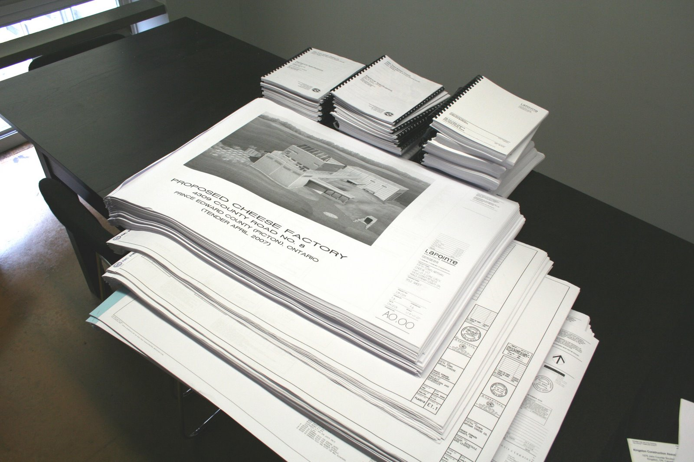
КОНКУРСНА ДОКУМЕНТАЦИЈА

Slide 49
ПРИПРЕМА И САДРЖИНА КОНКУРСНЕ ДОКУМЕНТАЦИЈЕ
У случају јавних набавки код којих је позив за подношење понуде објављен на страном језику, наручилац је дужан да у конкурсној документацији наведе државни орган или организацију, односно орган или службу територијалне аутономије или локалне самоуправе где се могу благовремено добити и исправни подаци о пореским обавезама, заштити животне средине, заштити при запошљавању, условима рада и сл, а који су везани за извршење уговора о јавној набавци.
У случају спровођења поступка јавне набавке чија је процењена вредност већа од износа – 250.000.000 динара за добра и услуге и 500.000.000 динара за радове наручилац је у обавези да захтева банкарску гаранцију као средство обезбеђења за испуњење уговорних обавеза.

Slide 50
ИЗМЕНЕ И ДОПУНЕ КОНКУРСНЕ ДОКУМЕНТАЦИЈЕ
Заинтересовано лице може, у писаном облику тражити од наручиоца додатне информације или појашњења у вези са припремањем понуде, , најкасније пет дана пре истека рока за подношење понуде при чему може да укаже наручиоцу и на евентуално уочене недостатке и неправилности у конкурсној документацији.
Наручилац је дужан да у року од три дана од дана пријема захтева одговор на овај захтев:
достави заинтересованом лицу
објави на Порталу јавних набавки и на својој интернет страници

Slide 51
УСЛОВИ ЗА УЧЕШЋЕ У ПОСТУПКУ ЈАВНЕ НАБАВКЕ И ДОКАЗИВАЊЕ ИСПУЊЕНОСТИ УСЛОВА

Slide 52
ОБАВЕЗНИ УСЛОВИ ЗА УЧЕШЋЕ У ПОСТУПКУ
Понуђач је регистрован код надлежног органа, односно уписан у одговарајући регистар.
Понуђач и његов законски заступник нису осуђивани за неко од кривичних дела као члан организоване криминалне групе, за кривична дела против привреде, животне средине, примање или давања мита и превару.
Да понуђачу није изречена мера забране обављања делатности, која је на снази у време објављивања односно слања позива за подношење понуда.
Да је понуђач измирио доспеле порезе, доприносе и друге јавне дажбине у складу са прописима Републике Србије или стране државе када има седиште на њеној територији.
Да понуђач има важећу дозволу надлежног органа за обављање делатности која је предмет јавне набавке, ако је таква дозвола предвиђена посебним прописом.
Да понуђачу није изречена мера забране обављања делатности, која је на снази у време објављивања односно слања позива за подношење понуда.
Наручилац је дужан да од понуђача или кандидата захтева да при састављању својих понуда изричито наведу:
да су поштовали обавезе које произлазе из важећих прописа о заштити на раду, запошљавању и условима рада, заштити животне средине
да понуђач гарантује да је ималац права интелектуалне својине
2. да немају забрану обављања делатности која је на снази у време подношења понуде

Slide 53
ДОДАТНИ УСЛОВИ ЗА УЧЕШЋЕ У ПОСТУПКУ
Финансијски капацитет
Минимални годишњи приход који се тражи од понуђача не сме бити већи од двоструке процењене вредности јавне набавке, осим у изузетним случајевима када је то неопходно због посебних ризика повезаних са предметом јавне набавке.

Slide 54
ИЗЈАВА КАО ДОКАЗИВАЊЕ ИСПУЊЕНОСТИ УСЛОВА
јавна набавке мале вредности
преговарачки поступак због хитности
преговарачки поступак са одређеним понуђачем због техничких односно уметничких разлога
Код оба случаја преговарачког поступка изјава могућа само када је процењена вредност мања од горњег лимира ЈН мале вредности.
Наручилац може одредити у конкурсној документацији да се испуњеност свих или појединих услова, осим услова из члана 75. став 1. тачка 5) ЗЈН, доказује достављањем изјаве којом понуђач под пуном материјалном и кривичном одговорношћу потврђује да испуњава услове.
У том случају, наручилац је пре доношења одлуке о додели уговора дужан да од понуђача чија је понуда оцењена као најповољнија затражи да достави копију захтеваних доказа о испуњености услова, а може и да затражи на увид оригинал или оверену копију свих или појединих доказа, а доказе може да затражи и од осталих понуђача.
Наручилац није дужан да поступи на овај начин у случају поступка јавне набавке мале вредности и преговарачког поступка из члана 36. став 1. тач. 2) и 3) ЗЈН процењене вредности испод 5.000.000 динара.
Наручилац није дужан да од понуђача затражи достављање свих или појединих доказа уколико за истог понуђача поседује одговарајуће доказе из других поступака јавних набавки код тог наручиоца.

Slide 55
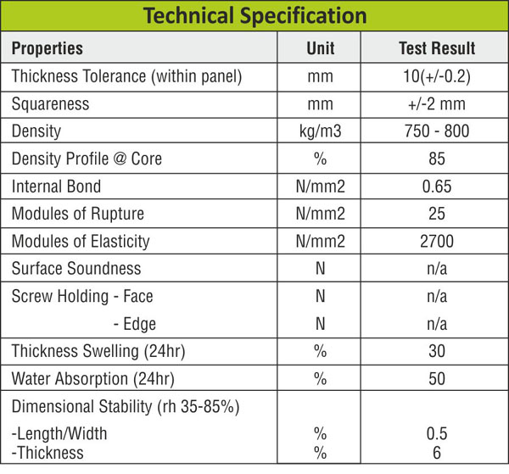
ТЕХНИЧКЕ СПЕЦИФИКАЦИЈЕ

Slide 56
ОЗНАКЕ
Коришћење еколошких иенергетских спецификација и ознака
Ако наручилац намерава да набави добра, услуге или радове са специфичним еколошким, друштвеним или другим карактеристикама, може у техничким спецификацијама, критеријумима за доделу уговора или условима за извршење уговора, захтевати одређене ознаке као доказ да добра, услуге или радови одговарају траженим карактеристикама под условом да су испуњени сви следећи услови:
1) да се захтев за ознаку искључиво односи на критеријуме који су у вези са предметом јавне набавке и да је одговарајући за дефинисање карактеристика предмета јавне набавке;
2) да је захтев за ознаку одређен на основу објективно проверљивих и недискриминаторских критеријума;
3) да су ознаке одређене у отвореном и транспарентном поступку уз учешће свих интересних група, попут државних органа, корисника услуга, социјалних партнера, потрошача, произвођача, дистрибутера, невладиних организација и сл.;
4) да су ознаке доступне свим заинтересованим лицима;
5) да су захтеви за ознаком одређени од стране трећег лица над којим заинтересовано лице, односно понуђач који се пријавио за добијање ознаке не може вршити одлучујући утицај.

Slide 57
ОЗНАКЕ
Ако наручилац захтева тачно одређену ознаку, дужан је да прихвати све ознаке које потврђују да добра, услуге или радови испуњавају захтеве одговарајуће ознаке.
У ситуацији када заинтересовано лице очигледно није било у могућности да прибави одређену ознаку коју је наручилац захтевао у конкурсној документацији или одговарајућу ознаку, наручилац је дужан да прихвати други одговарајући начин доказивања који може обухватити и техничку документацију произвођача под условом да заинтересовано лице докаже да добра,услуге или радови које он нуди испуњавају захтеве одређене ознаке или одређене захтеве које је наручилац предвидео.

Slide 58
КРИТЕРИЈУМИ ЗА ДОДЕЛУ УГОВОРА

Slide 59
Елементи критеријума економски најповољнија понуда
Резервни елемент критеријума или начин за доделу уговора у случају једнаких понуда
Наручилац ће у конкурсној документацији одредити елементе критеријума односно начин на основу којих ће доделити уговор у ситуацији када постоје две или више понуда са једнаким бројем пондера или истом понуђеном ценом.
У члану 85. ЗЈН, у неисцрпној листи елемената критеријума, додата су још два, под редним бројевима 16) и 17):
социјални критеријуми
трошкови животног циклуса

Slide 60
ПОНУДА

Slide 61
ОБАВЕЗНА САДРЖИНА СПОРАЗУМА О ЗАЈЕДНИЧКОЈ ПОНУДИ
1 | члан групе који ће бити носилац посла, односно који ће поднети понуду и који ће заступати групу понуђача пред наручиоцем
2 | понуђач који ће у име групе понуђача потписати уговор
3 | понуђач који ће у име групе понуђача дати средство обезбеђења
4 | понуђач који ће издати рачун
5 | рачун на који ће бити извршено плаћање
6 | обавезе сваког од понуђача из групе понуђача за извршење уговора
ОБРИСАНО
2 | опис послова сваког од понуђача из групе понуђача у извршењу уговора

Slide 62
НЕГАТИВНЕ РЕФЕРЕНЦЕ

Slide 63
Одбијање понуде због негативне референце више није обавеза већ МОГУЋНОСТ за наручиоце !
Доказ негативне референце који се везује за поступање понуђача у претходне три године прецизира се на период од ТРИ ГОДИНЕ ПРЕ ОБЈАВЉИВАЊА ПОЗИВА ЗА ПОДНОШЕЊЕ ПОНУДА у конкретном поступку јавне набавке.
Доказ негативне референце из члана 82. став 3. тачка 8) ЗЈН:
други одговарајући доказ примерен предмету јавне набавке, одређен конкурсном документацијом, који се односи на испуњење обавеза у ранијим поступцима јавне набавке или по раније закљученим уговорима о јавним набавкама
УКИДА СЕ СПИСАК НЕГАТИВНИХ РЕФЕРЕНЦИ !!!

Slide 64
РОКОВИ У ПОСТУПКУ ЈАВНЕ НАБАВКЕ

Slide 65
МИНИМАЛНИ РОКОВИ ЗА ПОДНОШЕЊЕ ПОНУДА/ПРИЈАВА
ОТВОРЕНИ
РЕСТРИКТИВНИ
I ФАЗА
КВАЛИФИКАЦИОНИ
I ФАЗА
КОНКУРЕНТНИ ДИЈАЛОГ I ФАЗА
ПРЕТХОДНО ОБАВЕШТЕЊЕ
30 ДАНА – 6 МЕСЕЦИ
ПРЕТХОДНО ОБАВЕШТЕЊЕ
35 ДАНА – 12 МЕСЕЦИ
40/30/22
35/30
20/15
40/30/22
40/30/22
35/30
20/15
35/30
20/15
40/30/22
35/30
20/15
ОД ДАНА ОБЈАВЉИВАЊА НА ПОРТАЛУ ЈАВНИХ НАБАВКИ
25 дана
ПОЗИВ ПРВОБИТНИМ ПОНУЂАЧИМА
Примерен рок
ПРЕГОВАРАЧКИ ПОСТУПАК СА ОБЈАВЉИВАЊЕМ ПОЗИВА ЗА ДОСТАВЉАЊЕ ПОНУДА
ОД ДАНА СЛАЊА ПОЗИВА
ПРЕГОВАРАЧКИ ПОСТУПАК ИЗ ЧЛАНА 35. СТАВ 1. ТАЧКА 1) ЗЈН

Slide 66
ОТВАРАЊЕ И СТРУЧНА ОЦЕНА ПОНУДА

Slide 67
Отварање понуда
Записник о отврању понуда обавезно садржи процењену вредност укупно и посебно за сваку партију
Ако је поднета НЕБЛАГОВРЕМЕНА ПОНУДА, наручилац ће је по окончању поступка отварања вратити неотворену понуђачу, са назнаком да је поднета неблаговремено.

Slide 68
Извештај о стручној оцени понуда
Садржи | Више не садржи
Предмет ЈН | Податке из плана набавке
Процењену вредност ЈН укупно и посебно за сваку партију | Одступања од плана набаваке са образложењем
Основне податке о понуђачима | Разлози и оправданост поступка ЈН, ако није отворени или рестриктивни
Понуде које су одбијене, разлоге за одбијање и понуђену цену тих понуда | Подаци о заједничкој набавци
Образложење евенталног одбијања понуде због неуобичајено ниске цене | 1. понуда - мишљење комисије о разлозима и предлог мера
Начин методологије доделе пондера | Све неодговорајуће и неприхватљиве понуде - мишљење комисије о разлозима и начин на који је одређена процењена вредност
Назив понуђача коме се додељује уговор,и назив подизвођача | /

Slide 69
Услови за доделу уговора
Додела уговора - најмање једна прихватљива понуда
Могућност доделе уговора понуђачу чија понуда садржи понуђену цену већу од процењене вредности јавне набавке без обзира на врсту поступка:
ако понуђена цена није већа од упоредиве тржишне цене
ако су понуђене цене у свим одговарајућим понудама веће од процењене вредности јавне набавке (само једна понуда у поступку = све)
У том случају доставити образложен извештај УЈН И ДРИ

Slide 70
Одлука о додели уговора
Одлука о додели уговора мора бити образложена и мора да садржи нарочито податке из извештаја о стручној оцени и упутство о правном средству
Наручилац је дужан да одлуку о додели уговора у року од три дана од дана доношења објави на Порталу јавних набавки и на својој интернет страници
Ако одлука садржи податке који представљају пословну тајну или садржи тајне податке - ти подаци из одлуке се неће објавити -
- У том случаји одлука се у изворном облику доставља УЈН И ДРИ

Slide 71
Одлука о обустави поступка
Разлози за обуставу поступка
1) уколико нису испуњени услови за доделу уговора, за доношење одлуке о закључењу оквирног споразума или одлуке о признавању квалификације,
2) из објективних и доказивих разлога, који се нису могли предвидети у време покретања поступка
- који онемогућавају да се започети поступак оконча или
- услед којих је престала потреба наручиоца за предметном набавком због чега се неће понављати у току исте буџетске године, односно у наредних шест месеци
Садржи и упутство о правном средству
Објављује се на Порталу јавних набавки и на интернет страници наручиоца у року од три дана од дана доношења
Ако садржи податке који представљају пословну тајну или садржи тајне податке, ти подаци из одлуке се неће објавити - додтављање у изворном облику УЈН И ДРИ

Slide 72
УГОВОР О ЈАВНОЈ НАБАВЦИ И ИЗМЕНЕ УГОВОРА

Slide 73
Закључење уговора о јавној набавци
Наручилац је дужан да уговор о јавној набавци достави понуђачу којем је уговор додељен у року од осам дана од дана протека рока за подношење захтева за заштиту права

Slide 74
Измене током трајања уговора
Повећање обима предмета набавке:
Максимум 5% вредности уговора
Не више од 5.000.000 динара (класичан сектор), односно 10.000.000 динара (у области водопривреде, енергетике саобрачаја и поштанских услуга)
Мора бити прецизно наведено у конкурсној документацији и уговору о јавној набавци
Лимит се не односи на вишкове радова уколико су уговорени!!!

Slide 75
Измене током трајања уговора
Промена цене или других битних елемената уговора:
могућа само из објективних разлога
услови променеморају бити јасно и прецизно одређени у конкурсној документацији и уговору, односно предвиђени посебним прописима
Променом цене не сматра се усклађивање цене са унапред јасно дефинисаним параметрима у уговору и конкурсној документацији!
Изменом уговора о јавној набавци не може се мењати предмет набавке!

Slide 76
ЗАШТИТА ПРАВА У ПОСТУПКУ ЈАВНЕ НАБАВКЕ

Slide 77
КО МОЖЕ ПОДНЕТИ ЗАХТЕВ ЗА ЗАШТИТУ ПРАВА ?
ПОНУЂАЧ
ПОДНОСИЛАЦ ПРИЈАВЕ
КАНДИДАТ
ЗАИНТЕРЕСОВАНО ЛИЦЕ
ПОСЛОВНО УДРУЖЕЊЕ
(у име понуђача, подносиоца пријаве, кандидата или заинтересованог лица)
УПРАВА ЗА ЈАВНЕ НАБАВКЕ
ДРЖАВНА РЕВИЗОРСКА ИНСТИТУЦИЈА
ЈАВНИ ПРАВОБРАНИЛАЦ
ГРАЂАНСКИ НАДЗОРНИК
КОМЕ СЕ ПОДНОСИ ЗАХТЕВ ?
Захтев за заштиту права подноси се наручиоцу,
а копија се истовремено доставља Републичкој комисији.
Захтев за заштиту права подноси се Републичкој комисији,
а предаје наручиоцу.

Slide 78
ДЕЈСТВО ЗАХТЕВА ЗА ЗАШТИТУ ПРАВА
Поднети захтев ЗАДРЖАВА све даље активности наручиоца у
поступку јавне набавке.
Поднети захтев НЕ ЗАДРЖАВА све даље активности наручиоца у
поступку јавне набавке (у складу са одредбама члана 150. ЗЈН).
У случају поднетог захтева за заштиту права наручилац НЕ МОЖЕ ДОНЕТИ ОДЛУКУ о додели уговора, одлуку о закључењу оквирног споразума, одлуку о признавању квалификације и одлуку о обустави поступка, НИТИ може ЗАКЉУЧИТИ УГОВОР о јавној набавци пре доношења одлуке о поднетом захтеву за заштиту права, осим у случају преговарачког поступка из члана 36. ст. 1. тач. 3) ЗЈН.
Одговорно лице наручиоца може донети одлуку да наручилац предузме наведене активности пре доношења одлуке о поднетом захтеву за заштиту права, када би задржавање активности наручиоца у поступку јавне набавке, односно у извршењу уговора о јавној набавци проузроковало велике тешкоће у раду или пословању наручиоца које су несразмерне вредности јавне набавке, а која мора бити образложена.
Наручилац може да одлучи да заустави даље активности у случају подношења захтева за заштиту права, при чему је дужан да у обавештењу о поднетом захтеву за заштиту права наведе да зауставља даље активности у поступку јавне набавке.

Slide 79
ТАКСЕ ЗА ПОДНОШЕЊЕ ЗАХТЕВА – пре отварања понуда
захтев | износ
у поступку јавне набавке мале вредности и преговарачком поступку без објављивања позива за подношење понуда | 60.000,00 динара
Ако се захтев подноси пре отварања понуда, а процењена вредност ЈН није већа од 120 милиона динара | 120.000,00 динара
Ако се захтев подноси пре отварања понуда, а процењена вредност ЈН није већа од 120 милиона дин | 250.000,00 динара

Slide 80
ТАКСЕ ЗА ПОДНОШЕЊЕ ЗАХТЕВА –
након отварања понуда
захтев | износ
Ако се захтев подноси након отварања понуда и ако процењена вредност није већа од 120 милиона динара (односно ако збир процењених вредности свих оспорених партија није већа од 120 милиона динара) | 120.000,00 динара
Ако се захтев подноси након отварања понуда и ако је процењена вредност/понуђена цена понуђача којем је додељен уговор већа од 120 милиона динара | 0,1 % од процењене вредности или вредности уговора
Ако се захтев подноси након отварања понуда, набавка је обликована по партијама, притом је вредност оспорених партија/понуђене цене понуђача којима су додељени уговори већа од 120 милиона дин | 0,1% збира процењених вредности свих оспорених партија јавне набавке

Slide 81
Поступак пред наручиоцем
захтев за заштиту права
лице које има интерес за
доделу уговора и које је претрпело или би могло да претрпи штету због поступања наручиоца
претходна провера
благовременост
активна легитимација
садржина захтева
захтев није поднет у року
захтев је поднет у року
неовлашћени подносилац
овлашћени подносилац
не садржи све податке
садржи све податке
жалба на закључак подноси се Републичкој комисији у року од 3 дана
ЗЗП на КД:
Подносилац НИЈЕ указао наручиоцу на евентуалне недостатке и неправилности
ЗЗП на КД:
Подносилац указао наручиоцу на евентуалне недостатке и неправилности, а наручилац исте није
отклонио
непоступање по налогу
непоступање по налогу
налог да се уреди захтев (рок 2 дана)
налог да се уреди захтев (рок 2 дана)
поступање по налогу
поступање по налогу
писмено, у року од три дана од дана достављања захтева РК, наручилац обавештава подносиоца захтева
копија се доставља наручиоцу који у року од 3 дана доставља Реп. комисији комплетну документацију
закључак о одбацивању захтева
испитивање основаности
Доставља се подносиоцу захтева и Републичкој комисији у року од 3 дана
Решење о усвајању захтева за заштиту права
5 дана
Достављање одговора на захтев за заштиту права и
комплетне документације из поступка јавне набавке
Републичкој комисији ради одлучивања о захтеву за
заштиту права.
достављање Реп. комисији одговора са изјашњењем на све наводе захтева за заштиту права и комплетну документацију из поступка јавне набавке, ради одлучивања о захтеву за заштиту права.

Slide 82
делимично усвајање захтева од стране наручиоца
Уколико Решењем о усвајању захтева за заштиту права наручилац није усвојио све наводе захтева за заштиту права, подносилац захтева може писаним изјашњењем наставити поступак пред Републичком комисијом у року од три дана од дана пријема решења, о чему истовремено обавештава наручиоца !
наручилац је дужан да у року од три дана од дана пријема писаног изјашњења подносиоца захтева комплетну документацију из поступка јавне набавке достави Републичкој комисији

Slide 83
Поступак пред Републичком комисијом
захтев за заштиту права
писано изјашњење
претходна провера
благовременост
активна легитимација
садржина захтева
захтев није поднет у року
захтев је поднет у року
неовлашћени подносилац
овлашћени подносилац
не садржи све податке
садржи све податке
налог да се уреди захтев (рок 2 дана)
налог да се уреди захтев (рок 2 дана)
закључак о одбацивању захтева
непоступање по налогу
поступање по налогу
непоступање по налогу
поступање по налогу
испитивање основаности
захтев за достављање документације, података, објашњења, мишљења
одржавање усмене расправе
решење о усвајању захтева за заштиту права и, у целини или делимично, поништавање поступка јавне набавке
решење о одбијању захтева за заштиту права као неоснованог

Slide 84
Републичка комисија по службеној дужности испитује и да ли су испуњени законски услови за примену одређеног поступка јавне набавке, да ли су прекршене одредбе закона због којих се уговор може поништити или је уговор ништав, као и да ли постоје разлози због којих поступак јавне набавке не може да се оконча на законит начин.
Републичка комисија је дужна да о захтеву за заштиту права одлучи решењем у року од 20 дана од дана пријема комплетне документације потребне за утврђивање чињеничног стања и одлучивање.
Републичка комисија је дужна да о захтеву за заштиту права одлучи решењем у року од 20 дана од дана пријема уредног захтева за заштиту права, а најкасније у року од 30 дана од дана подношења уредног захтева за заштиту права.
Републичка комисија по службеној дужности пази на постојање злоупотребе захтева за заштиту права.
Претпоставља се да је подносилац захтева чија су три захтева за заштиту права одбијена у периоду од шест месеци непрекидно, злоупотребио захтев за заштиту права, осим ако у поступку пред Републичком комисијом не докаже супротно.

Slide 85
НОВИ ПОДЗАКОНСКИ АКТИ ДОНЕТИ ОД СТРАНЕ УПРАВЕ ЗА ЈАВНЕ НАБАВКЕ
Управа за јавне набавке

Slide 86
ПРАВИЛНИК О ОБАВЕЗНИМ ЕЛЕМЕНТИМА КОНКУРСНЕ ДОКУМЕНТАЦИЈЕ У ПОСТУПЦИМА ЈАВНИХ НАБАВКИ И НАЧИНУ ДОКАЗИВАЊА ИСПУЊЕНОСТИ УСЛОВА

Slide 87
Садржина конкурсне документације - регулисање према различитим врстама поступка (чл. 1. – 7. Правилника)
У отвореном поступку
У рестриктивном и квалификационом поступку:
- за прву фазу
- за другу фазу
У конкурентном дијалогу:
- за фазу дијалога
- за фазу доделе уговора
У преговарачким поступцима
У поступку конкурса за дизајн
У поступку јавне набавке мале вредности

Slide 88
Обавезни елементи КД - отворени поступак и ЈНМВ
1 | општи подаци о јавној набавци |  | предмет јавне набавке
 |  |  | опис партије, ако је предмет јавне набавке обликован по партијама
2 | врста, техничке карактеристике (спецификације), квалитет, количина и опис добара, радова или услуга, начин спровођења контроле и обезбеђивања гаранције квалитета, рок извршења, место извршења или испоруке добара, евентуалне додатне услуге и сл.
3 | техничка документација и планови
4 | услови за учешће у поступку јавне набавке из чл. 75. и 76. ЗЈН и упутство како се доказује испуњеност тих услова
5 | врста критеријума за доделу уговора | сви елементи критеријума на основу којих се додељује уговор, који морају бити описани и вредносно изражени, као и методологија за доделу пондера за сваки елеменат критеријума која ће омогућити накнадну објективну проверу оцењивања понуда
 |  | елементи критеријума, односно начин, на основу којих ће наручилац извршити доделу уговора у ситуацији када постоје две или више понуда са једнаким бројем пондера или истом понуђеном ценом
6 | обрасци који чине саставни део понуде | образац понуде
 |  | образац структуре понуђене цене, са упутством како да се попуни
 |  | образац трошкова припреме понуде
 |  | образац изјаве о независној понуди
 |  | образац изјаве о поштовању обавеза које произлазе из важећих прописа о заштити на раду, запошљавању и условима рада, заштити животне средине, као и да понуђач нема забрану обављања делатности која је на снази у време подношења понуде
7 | модел уговора, односно модел оквирног споразума
8 | упутство понуђачима како да сачине понуду

Slide 89
УПУТСТВО ПОНУЂАЧИМА КАКО ДА САЧИНЕ ПОНУДУ
језик састављања понуде
начин подношења понуде
партије
варијанте
измене,
допуне и опозив понуде
заједничка понуда – споразум
ограничења броја понуда и понуђача
понуда са подизвођачем
захтеви поверљивости
начин и услови плаћања, гарантни рок, друге околности од којих зависи прихватљивост понуде
опционо
средства обезбеђења
валута
Додатно обезбеђење (негативна референца)
Преузимање обимне документације
Патенти
...
подаци о издаваоцима важних потврда
додатне информације и појашњења у вези КД
Критеријум, методологија, резервни критеријум
додатне информације и појашњења понуђача и увид након отварања понуда
информације о зашити права са упутством за плаћање таксе
рок закључења уговора

Slide 90
Образац понуде
општи подаци о понуђачу (сваком понуђачу из групе понуђача, подизвођачима):
пословно име
адреса седишта
матични број
ПИБ
контакт особа
...
рок важења понуде
- предмет
цена
остали релевантни подаци за закључење конкретног уговора (елементи критеријума: рок извршења, гарантни рок, услови плаћања, квалитет, стандарди...)
подаци о проценту укупне вредности набавке који ће понуђач поверити подизвођачу

Slide 91
Услови за учешће у поступку јавне набавке из чл. 75. и 76. ЗЈН
обавезни услови за учешће (члан 75.)
додатни услови за учешће (члан 76.)
опционо
услови које мора да испуни подизвођач (члан 80.)
услови које мора да испуни сваки од понуђача из групе понуђача (члан 81.)
Упутство како се доказује испуњеност услова из члана 75. и 76.
прецизно навођење једног или више доказа одређених ЗЈН и Правилником, за сваки од предвиђених услова за учешће у поступку јавне набавке и органа надлежног за њихово издавање
текст изјаве (77. став 4.)
прецизно навођење доказа у случају доказивања испуњености услова на начин из члана 77. став 5. (прег. пост. - чл. 36. ст. 1. тач.4 – 7))
обавештење да понуђач није дужан да доставља доказе који су јавно доступни на интернет страницама надлежних органа и да наведе који су то докази
обавештење да ће наручилац у случају када се испуњеност услова доказује изјавом из члана 77. став 4. ЗЈН, поступити у складу са чланом 79. ст. 2 и 3. ЗЈН

Slide 92
Образац структуре цене са упутством како да се попуни
1) Цена:
- јединична цена са и без ПДВ-а
- укупна цена са и без ПДВ-а
2) процентуално учешће одређене врсте трошкова у случају када је наведени податак неопходан ради усклађивања цене током периода трајања уговора, односно оквирног споразума (учешће трошкова материјала, рада, енергената и др.).

Slide 93
СРЕДСТВА ОБЕЗБЕЂЕЊА
Врсте средстава обезбеђења:
банкарска гаранција
меница
ручна залога хартија од вредности или других покретних ствари
хипотека
јемство другог правног лица са одговарајућим бонитетом
полиса осигурања
...

Slide 94
СРЕДСТВА ОБЕЗБЕЂЕЊА
Шта наручилац обезбеђује?
испуњење обавеза понуђача у поступку јавне набавке
(средство обезбеђења за озбиљност понуде)
обезбеђење авансног плаћања према понуђачу
(средство обезбеђења за повраћај аванса)
испуњење уговорних обавеза понуђача
- средство обезбеђења за добро извршење посла
- средство обезбеђења за отклањање недостатака у гарантном року

Slide 95
СРЕДСТВА ОБЕЗБЕЂЕЊА
У ком износу се може тражити?
Средство обезбеђења за озбиљност понуде – износ не већи од 10% од вредности понуде (без ПДВ-а).
Средство обезбеђења за извршење уговорних обавеза износ не већем од 10% од вредности уговора (без ПДВ-а)
Средство обезбеђења а повраћај авнаса - у висини одобреног аванса.
Средство обезбеђења траје најмање онолико колико траје рок за испуњење обавезе понуђача која је предмет обезбеђења.
Средство обезбеђења не може се вратити понуђачу пре истека рока трајања, осим ако је понуђач у целости испунио своју обезбеђену обавезу.
У случају договореног авансног плаћања наручилац не може да исплати ниједан износ пре него што прими тражено средство обезбеђења за повраћај авансног плаћања.

Slide 96
Образац трошкова припреме понуде
Tрошкове припреме и подношења понуде сноси искључиво понуђач и не може тражити од наручиоца накнаду трошкова.
У обрасцу трошкова припреме понуде могу бити приказани трошкови израде узорка или модела, ако су израђени у складу са техничким спецификацијама наручиоца и трошкови прибављања средства обезбеђења.
Ако је поступак јавне набавке обустављен из разлога који су на страни наручиоца, наручилац је дужан да понуђачу надокнади трошкове израде узорка или модела, ако су израђени у складу са техничким спецификацијама наручиоца и трошкове прибављања средства обезбеђења, под условом да је понуђач тражио накнаду тих трошкова у својој понуди.

Slide 97
Изјава о независној понуди
Изјавом о независној понуди понуђач под пуном материјалном и кривичном одговорношћу потврђује да је понуду поднео независно, без договора са другим понуђачима или заинтересованим лицима.
Уколико понуду подноси група понуђача, Изјава мора бити потписана од стране овлашћеног лица сваког понуђача из групе понуђача и оверена печатом.
У случају постојања основане сумње у истинитост изјаве о независној
понуди, наручулац ће одмах обавестити организацију надлежну за заштиту
Конкуренције која може понуђачу изрећи меру забране учешћа у поступку
јавне набавке ако утврди да је понуђач повредио конкуренцију у поступку јавне
набавке у смислу закона којим се уређује заштита конкуренције.
Мера забране учешћа у поступку јавне набавке може трајати до две године.
Повреда конкуренције представља негативну референцу, у смислу члана 82. став 1. тач. 2) ЗЈН.

Slide 98
ПРАВИЛНИК О ФОРМИ ПЛАНА ЈАВНИХ НАБАВКИ И НАЧИНУ ОБЈАВЉИВАЊА ПЛАНА ЈАВНИХ НАБАВКИ НА ПОРТАЛУ ЈАВНИХ НАБАВКИ

Slide 99
САДРЖАЈ ПЛАНА ЈАВНИХ НАБАВКИ
1 | редни број (јавне) набавке | свака јавна набавка евидентира се под посебном позицијом у плану јавних набавки
2 | предмет (јавне) набавке | јасан опис предмета јавне набавке за коју се спроводи поступак, а може се унети и ознака из општег речника набавки
3 | процењена вредност (јавне) набавке на годишњем нивоу и укупно | укупна процењена вредност набавке без ПДВ-а, a може се навести и процењена вредност по партијама и годинама
4 | врста поступка јавне набавке односно одредба овог закона на основу које се не примењује на набавку | врста поступка из члана 31. Закона о јавним набавкама

Slide 100
САДРЖАЈ ПЛАНА ЈАВНИХ НАБАВКИ
5 | оквирни датум покретања поступка | месец или прецизнији временски период у коме се планира покретање поступка јавне набавке
6 | оквирни датум закључења уговора | месец или прецизнији временски период у коме се планира закључење уговора о јавној набавци
7 | оквирни датум извршења трајања уговора | месец или прецизнији временски период у коме се очекује извршење уговора о јавној набавци
8 | податак о централизованој јавној набавци | наводи се уколико се набавка спроводи преко тела за централизоване јавне набавке
9 | други подаци и напомене | наручилац може да наведе уколико су од значаја за процес планирања јавних набавки

Slide 101
ИЗРАДА ПЛАНА НАБАВКИ
ПЛАН НАБАВКИ СЕ ИЗРАЂУЈЕ У:
Апликативном софтверу УЈН
Другом софтверу
Excelu, wordu, другом програму или апликацији

Slide 102
МОДЕЛ ПЛАНА НАБАВКИ

Slide 103
МОДЕЛ ПЛАНА НАБАВКИ

Slide 104
МОДЕЛ ПЛАНА НАБАВКИ

Slide 105
ПЛАН НАБАВКИ - ФАЗЕ
Израда плана
Доношење плана (потпис овлашћеног лица)
Усвајање плана
Сагласност на план
Скенирање плана
Објављивање на Порталу јавних набавки

Slide 106
ОБЈАВЉИВАЊЕ ПЛАНА НАБАВКИ

Slide 107
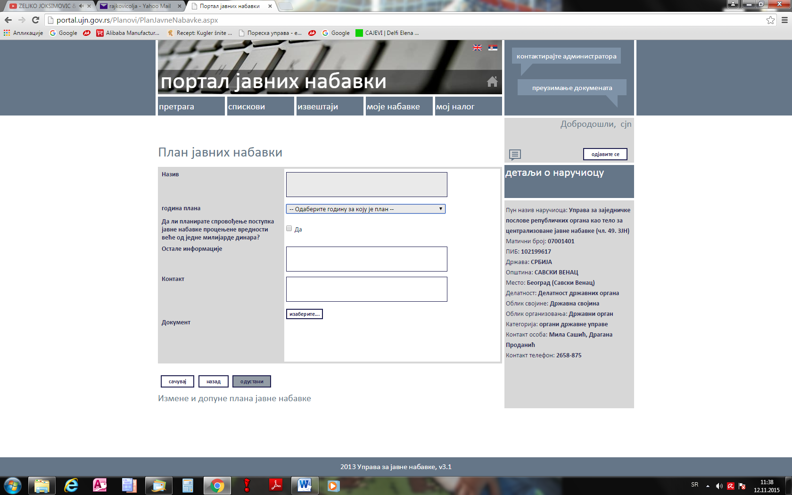

Slide 110
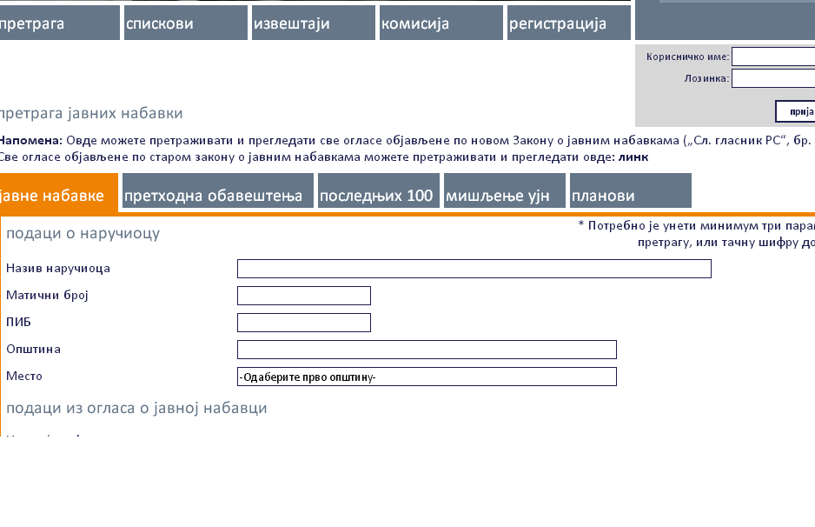

Slide 111
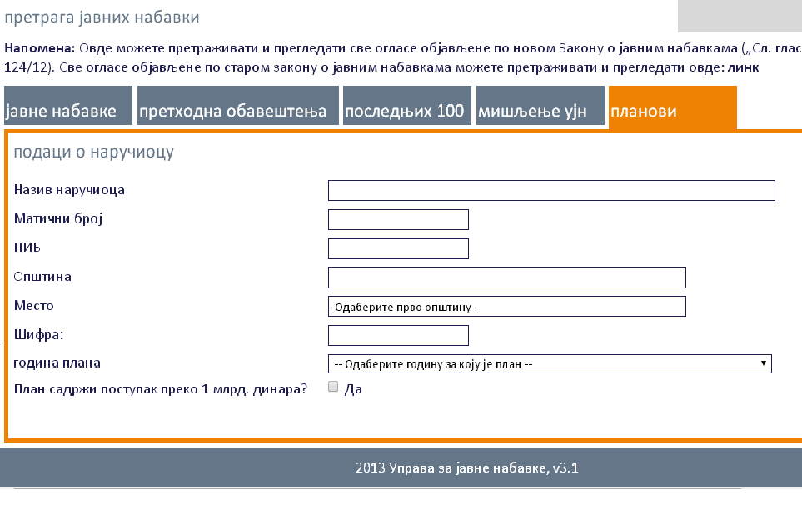

Slide 113
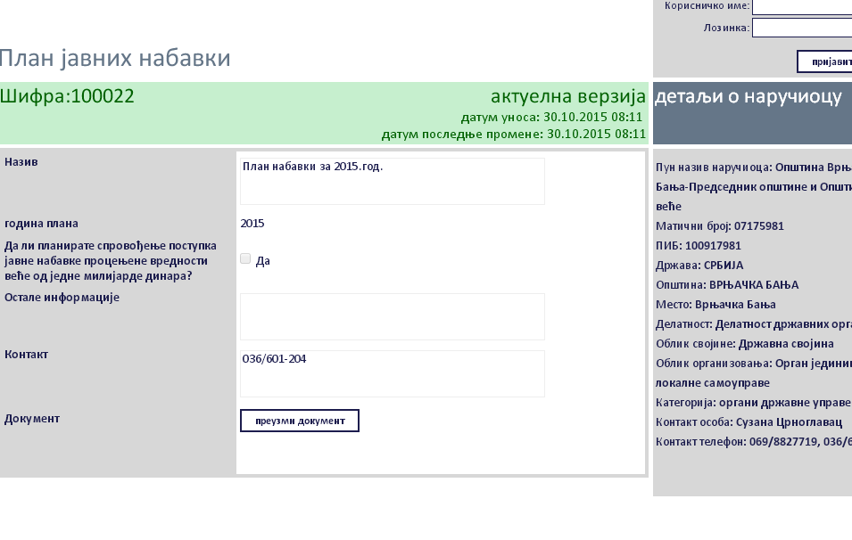

Slide 115
НАЧИН ОБЈАВЉИВАЊА ПЛАНА ЈАВНИХ НАБАВКИ
План јавних набавки и измене и допуне плана јавних набавки, наручилац објављује електронским путем, на Порталу јавних набавки, у року од десет дана од дана доношења.
Електронски формат за објављивање плана јавних набавки и измена и допуна плана јавних набавки саставни је део Портала јавних набавки.
Управа за јавне набавке на својој интернет страници објављује инструкције у вези са начином објављивања плана јавних набавки и измена и допуна плана јавних набавки.
План јавних набавки и измене и допуне плана јавних набавки у папирном облику потписује овлашћено лице.

Slide 116
ПРАВИЛНИК О САДРЖИНИ АКТА КОЈИМ СЕ БЛИЖЕ УРЕЂУЈЕ ПОСТУПАК ЈАВНЕ НАБАВКЕ УНУТАР НАРУЧИОЦА

Slide 117
ИНТЕРНИ АКТ - ПЛАНИРАЊЕ ЈАВНИХ НАБАВКИ
овлашћења у планирању набавки
поступак и рокови израде, доношења, извршења и контроле извршења плана набавки и извештавање
утврђивање начина планирања

Slide 118
УТВРЂИВАЊЕ НАЧИНА ПЛАНИРАЊА
критеријуми за планирање
начин исказивања потреба, провера и утврђивање
начин одређивања предмета набавке и тех. спецификација
правила и начин одређивања процењене вредности
начин испитивања и истраживања тржишта
провера врсте поступка
начин одређивања периода на који се закључује уговор
одређивање динамике покретања поступка набавке
провера усаглашености плана набавки са финансијским планом

Slide 119
 | ИНТЕРНИ АКТ – ЦИЉЕВИ ЈАВНЕ НАБАВКЕ
1 | целисходност и оправданост јавне набавке
2 | економично и ефикасно трошење јавних средстава - принцип "вредност за новац"
3 | ефективност - степен до кога су постигнути постављени циљеви, однос планираних и остварених ефеката
4 | транспарентно трошење јавних средстава
5 | обезбеђивање конкуренције и једнак положај свих понуђача
6 | заштита животне средине и обезбеђивање енергетске ефикасности
7 | благовремено и ефикасно спровођење поступка за потребе несметаног одвијања процеса рада наручиоца и благовременог задовољавања потреба осталих корисника

Slide 120
ИНТЕРНИ АКТ – НАЧИН ИЗВРШАВАЊА ОБАВЕЗА У ПОСТУПКУ ЈАВНЕ НАБАВКЕ
пре доношења одлуке о покретању поступка
приликом израде конкурсне документације
у току отварања понуда
у фази стручне оцене понуда
у току закључења уговора

Slide 121
ИНТЕРНИ АКТ – ОВЛАШЋЕЊА, ОДГОВОРНОСТ И НАЧИН ПРАЋЕЊА ИЗВРШЕЊА УГОВОРА О ЈАВНОЈ НАБАВЦИ
правила одређивања лица за праћење извршења уговора о јавним набавкама
критеријуми, правила и начин провере квантитета и квалитета
правила комуникације са другом уговорном страном у вези са извршењем уговора
правила поступања у случају рекламација
правила пријема и оверавања рачуна и других докумената за плаћање
правила поступка реализације средстава финансијског обезбеђења
правила стављања добара на располагање корисницима унутар наручиоца
правила поступања у вези са изменом уговора
правила за састављање извештаја (анализе) о извршењу уговора
поступања у случају потребе за отклањањем грешака у гарантном року

Slide 122
ПРАВИЛНИК О ИЗМЕНИ И ДОПУНИ ПРАВИЛНИКА О ФОРМИ И САДРЖИНИ ЗАХТЕВА ЗА МИШЉЕЊЕ О ОСНОВАНОСТИ ПРИМЕНЕ ПРЕГОВАРАЧКОГ ПОСТУПКА

Slide 124
ПРАВИЛНИК О ИЗМЕНИ И ДОПУНИ ПРАВИЛНИКА О ФОРМИ И САДРЖИНИ ЗАХТЕВА ЗА МИШЉЕЊЕ О ОСНОВАНОСТИ ПРИМЕНЕ ПРЕГОВАРАЧКОГ ПОСТУПКА

Slide 125
САДРЖИНА ОДЛУКЕ О СПРОВОЂЕЊУ ЈАВНЕ НАБАВКЕ ОД СТРАНЕ ВИШЕ НАРУЧИЛАЦА
1) | назив свих наручилаца који заједнички спроводе поступак јавне набавке
2) | навођење врсте предмета јавне набавке
3) | подаци о јавној набавци | (1) предмет јавне набавке
 |  | (2) назив и ознака из општег речника набавке
 |  | (3) врста поступка јавне набавке
 |  | износ процењене вредности јавне набавке код сваког од наручилаца
 |  | (4) укупан износ процењене вредности јавне набавке
 |  | подаци о апропријацији у буџету, односно финансијском плану код сваког од наручилаца
4) | податак да ли је јавна набавка обликована по партијама, називе свих партија и процењену вредност за сваку партију

Slide 126
САДРЖИНА ОДЛУКЕ О СПРОВОЂЕЊУ ЈАВНЕ НАБАВКЕ ОД СТРАНЕ ВИШЕ НАРУЧИЛАЦА
4) | подаци о уређивању односа између наручилаца за поједине радње у поступку са назнаком који од наручилаца ће поједину радњу у поступку извршити, и то за: | достављање одлуке о покретању поступка јавне набавке од стране више наручилаца на мишљење Управи за јавне набавке
 |  | (1) достављање захтева за мишљење о основаности примене преговарачког поступка без објављивања позива за подношење понуда Управи за јавне набавке
 |  | достављање захтева за сагласност за спровођење конкурентног дијалога Управи за јавне набавке
 |  | (2) доношење одлуке о покретању поступка јавне набавке и решења о образовању комисије за јавну набавку
 |  | (3) објављивање огласа и конкурсне документације, односно упућивање позива за подношење понуда
 |  | (4) доношење одлуке о додели уговора, закључењу оквирног споразума, обустави поступка, признавању квалификације
 |  | (5) поступање у случају захтева за заштиту права
 |  | (6) закључење уговора о јавној набавци

Slide 127
САДРЖИНА ОДЛУКЕ О СПРОВОЂЕЊУ ЈАВНЕ НАБАВКЕ ОД СТРАНЕ ВИШЕ НАРУЧИЛАЦА
6) | навођење разлога за доношење Одлуке, односно навођење позитивних ефеката који се постижу заједничким спровођењем поступка јавне набавке
7) | начин расподеле трошкова поступка јавне набавке између наручилаца
8) | потписи овлашћених лица и печати свих наручилаца

Slide 128
ХВАЛА ВАМ НА ПАЖЊИ

